Slide 1
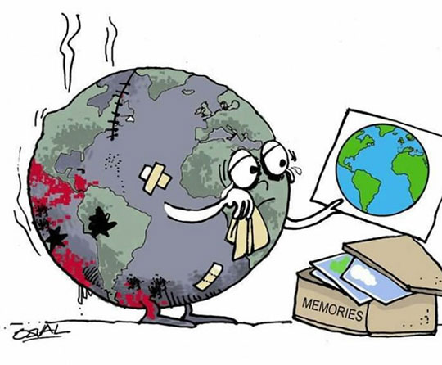


DAN ZEMLJE
Kaj lahko jaz naredim?

Slide 2
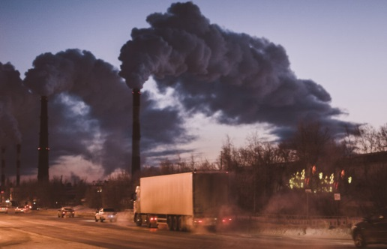
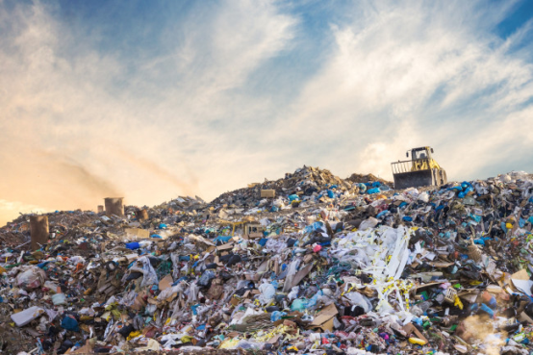
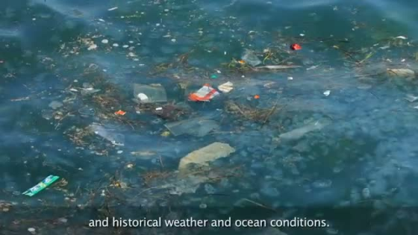
ONESNAŽEVANJE OKOLJA
S SVOJIM RAVNANJEM ČLOVEK ONESNAŽUJE
ZRAK ZEMLJO
VODO

Slide 3
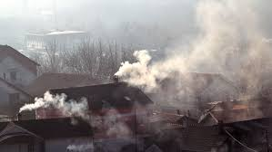
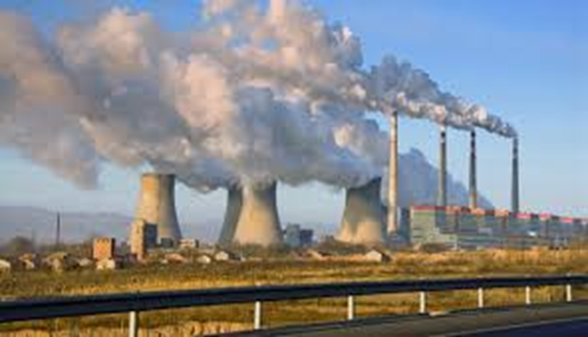
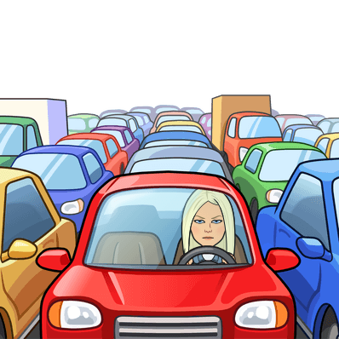

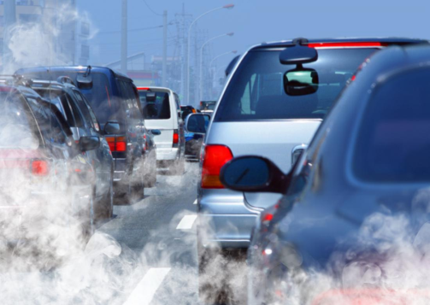
NA KAKŠNE NAČINE ONESNAŽUJEMO ZRAK?
KURJENJE V HIŠAH NA DRVA
TOVARNE
S PREVOZNIMI
SREDSTVI

Slide 4

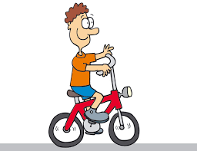
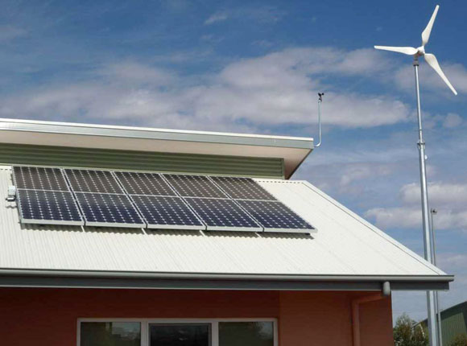
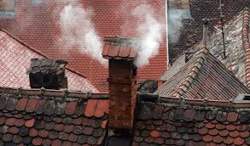
KAKO BI LAHKO ZMANJŠALI ONESNAŽEVANJE?
- Namesto avta izberimo kolo ali gremo peš
- NAMESTO KURJAVE NA DRVA, LAHKO IZBERETE ELKTIČNO KURJAVO ALI SI POSTAVITE DOMAČO HIŠNO SONČNO ALI VETRNO ELEKTRARNO

Slide 5
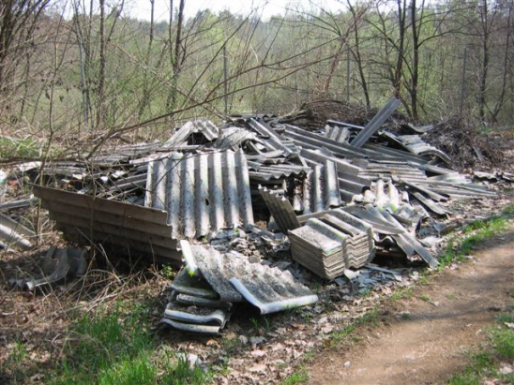
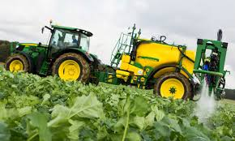
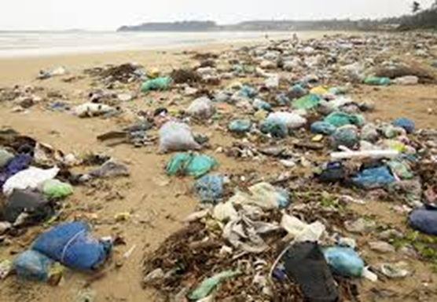
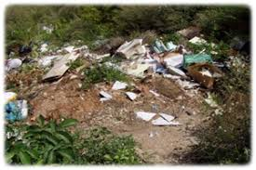
NA KAKŠNE NAČINE ONESNAŽUJEMO ZEMLJO?
DIVJA ODLAGALIŠČA V GOZDU IN NA NJIVSKIH POVRŠINAH
ŠKROPIVA
PLASTIKA

Slide 6
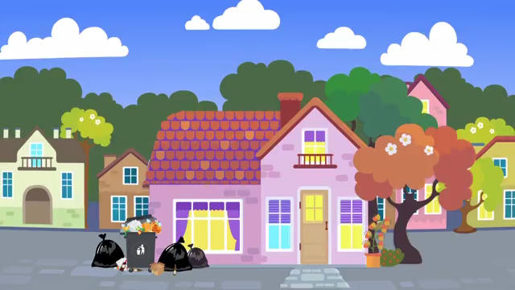

Slide 7
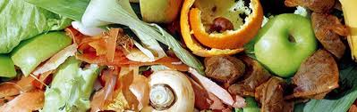
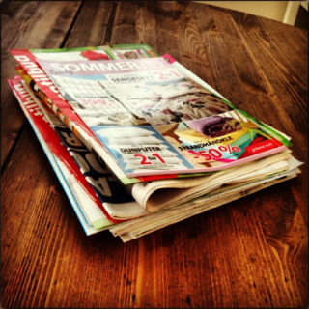
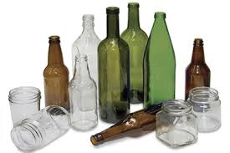
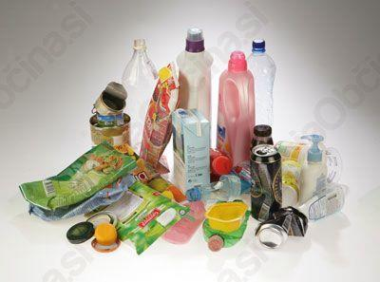
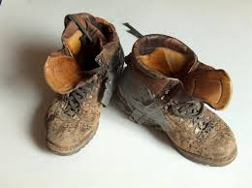
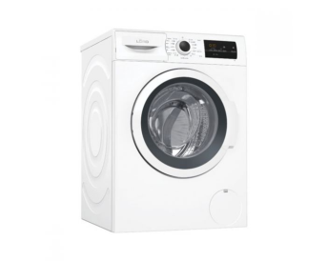
LOČEVANJE ODPADKOV
BIOLOŠKI ODPADKI
PAPIR
STEKLO
EMBALAŽA
MEŠANI ODPADKI
KOSOVNI ODPADKI

Slide 8

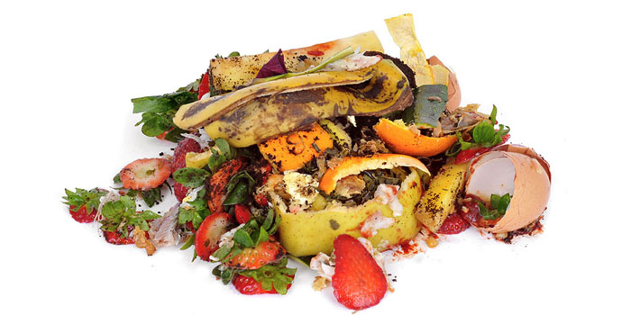
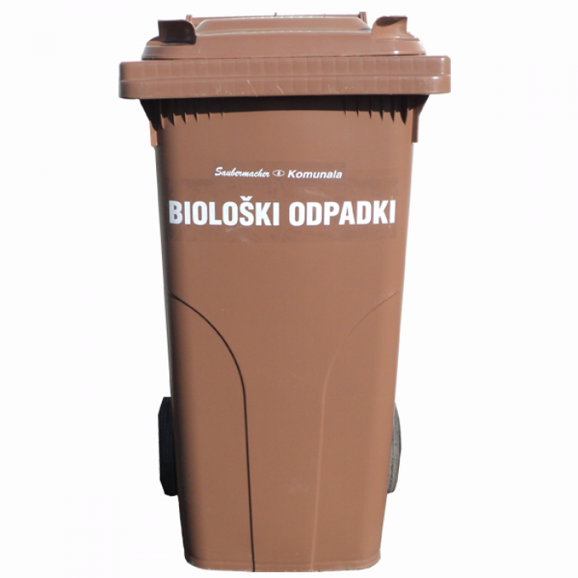
BIOLOŠKI ODPADKI
Trava, listje, rože, plevel, olupki sadja in zelenjave, kavna usedlina, jajčne lupine, čajne vrečke, …

Slide 9
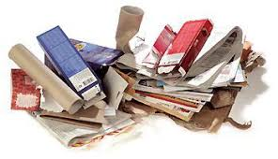
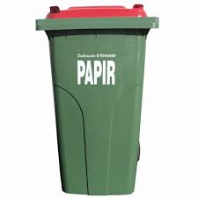
PAPIR
zvezki, revije, karton, časopis, kuverte, papirnate vrečke, …

Slide 10
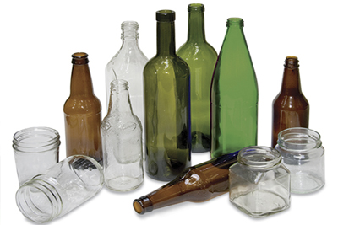
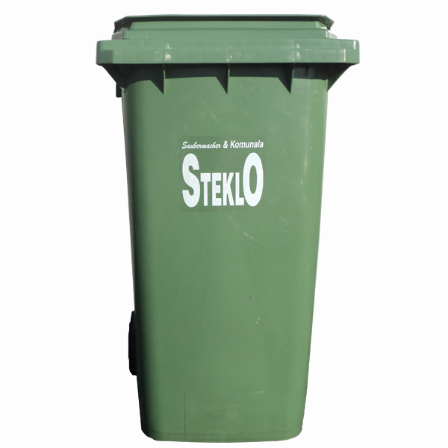
STEKLO
Steklenice, kozarci, …

Slide 11

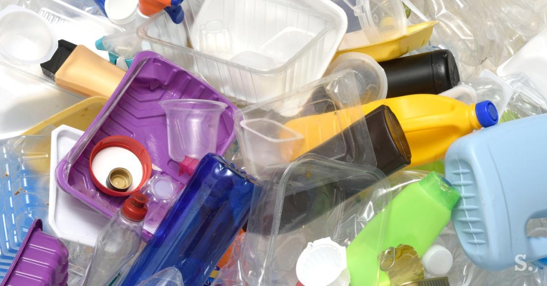
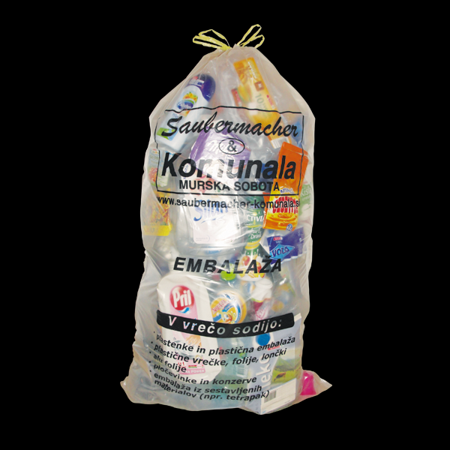
EMBALAŽA
pločevinke, konzerve, tetrapak, plastenke, pokrovčki za vlaganje, plastični kozarci,….

Slide 12
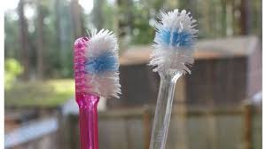
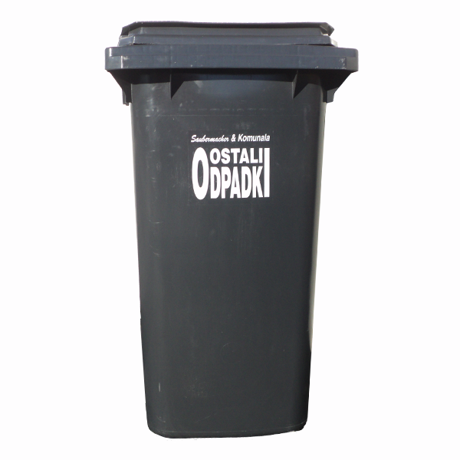
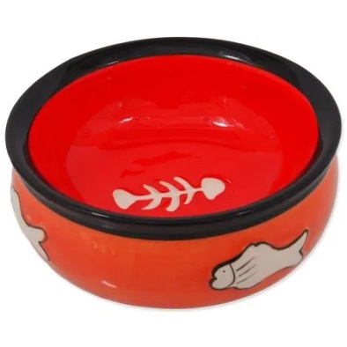
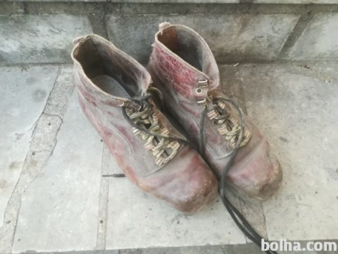
MEŠANI ODPADKI
plenice, ohlajen pepel, keramična in porcelanasta posoda, …

Slide 13
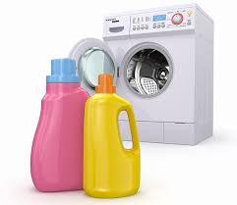
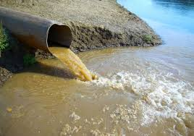
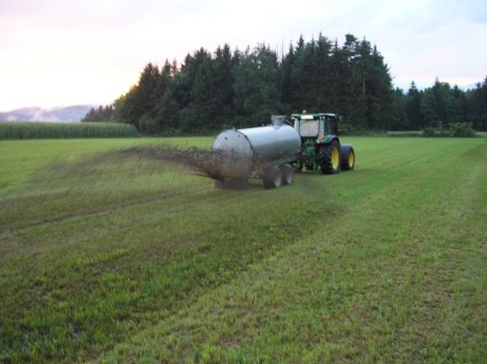
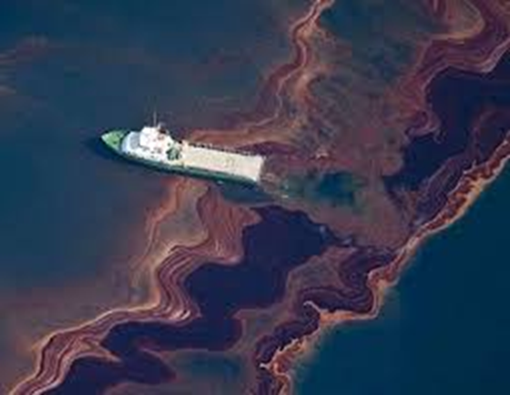
NA KAKŠNE NAČINE ONESNAŽUJEMO VODO?
ODPADNA VODA INDUSTRIJE
GOSPODINJSTVA – PRALNA SREDSTVA
EKOLOŠKE
NESREČE
KMETIJSTVO

Slide 14
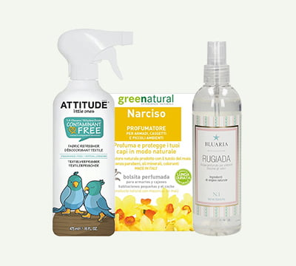
KAKO BI LAHKO ZMANJŠALI ONESNAŽEVANJE?
Domača ekološka mila, čistila, pralna sredstva

Slide 15
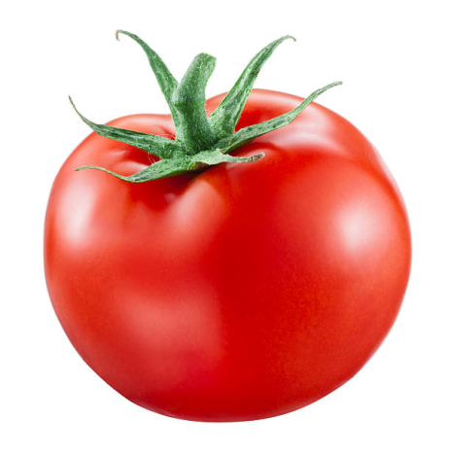
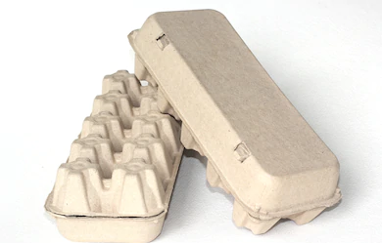

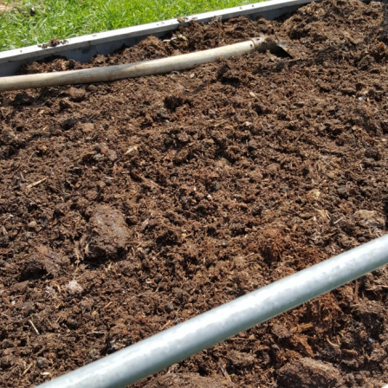
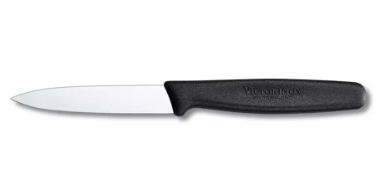
Posadi sam/a

Slide 16
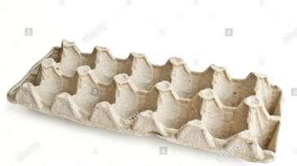
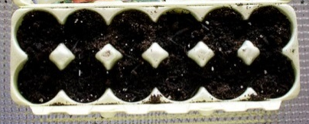
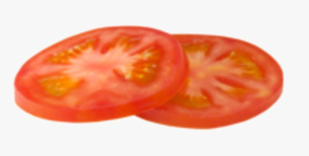
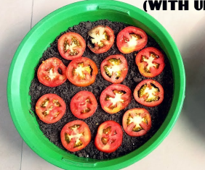
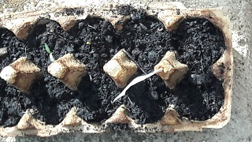
NAVODILO ZA DELO
Škatli od jajc odtrgaj zgornjo polovico.
Obdrži spodnjo polovico škatle.
V škatlo dodaj zemljo (ne do vrha).
Paradižnik razreži na rezine – naj ti pomagajo starši.
V rezinah morajo ostati semena.
Rezine paradižnika položi na zemljo v škatlo.
Rezine prekrij s še enim slojem zemlje.

Slide 17
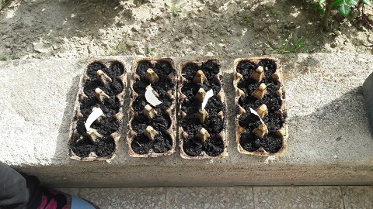
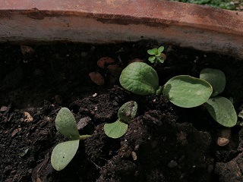

Na podoben način lahko posadiš še drugo sadje ali
zelenjavo.
melona
https://www.youtube.com/watch?v=XAi3VTSdTxU

